Slide 1
BÀI TẬP LỚN
Đề tài: Xây dựng ứng dụng web Liên Minh Huyền Thoại
Giảng viên hướng dẫn: | Th.s Nguyễn Văn Cường
Sinh viên thực hiện: | Nguyễn Đức Nguyện | 20010916
 | Lý Minh Cương | 21011580

Slide 2
NỘI DUNG
01
02
03
Giới thiệu đề tài
Tổng quan chức năng
Công nghệ sử dụng
04
Kết luận
05
Demo

Slide 3
01
Giới thiệu đề tài

Slide 4
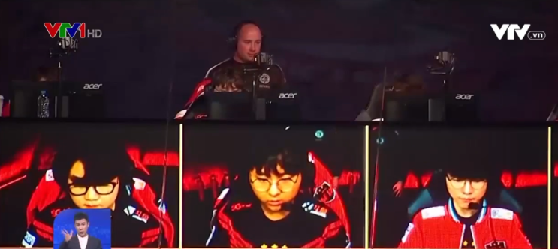
Lời nói đầu
Trong đề tài này, em muốn giới thiệu về việc xây dựng một trang web Liên minh huyền thoại (League of Legends) cùng thầy và các bạn. Mục tiêu chính là tạo ra một không gian trực tuyến nơi chúng ta có thể đọc các thông tin trong cộng đồng Liên minh huyền thoại.

Slide 5
02
Tổng quan chức năng

Slide 6
Giới thiệu về trò chơi cờ caro
Liên Minh Huyền Thoại (tiếng Anh: League of Legends, viết tắt: LMHT hoặc LoL), thường được gọi ngắn gọn là Liên Minh (League), là một trò chơi video thể loại đấu trường trận chiến trực tuyến nhiều người chơi (MOBA - Multiplayer Online Battlefield Arena).
Xây dưng một trang web với các chức năng cơ bản như sau:
Chức năng Đăng nhập: Đăng nhập và sửa đổi thông tin.
Chức năng Đọc : Đọc các tin tức

Slide 7
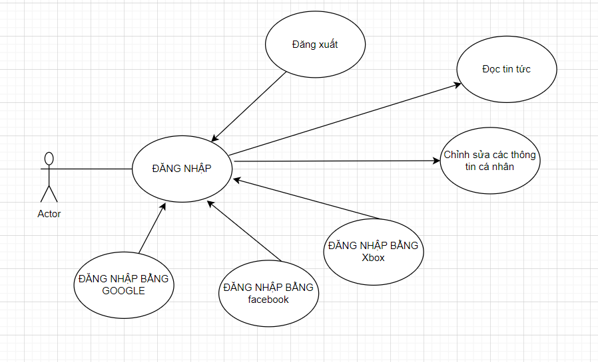
Tổng quan chức năng
Biểu đồ use case tổng quan:

Slide 8
03
Công nghệ sử dụng

Slide 9
Visual Studio Code là gì?
Visual Studio Code là một trình soạn thảo mã nguồn được phát triển bởi Microsoft dành cho Windows, Linux và macOS. Nó hỗ trợ chức năng debug, đi kèm với Git, có chức năng nổi bật cú pháp (syntax highlighting), tự hoàn thành mã thông minh, snippets, và cải tiến mã nguồn. Nó cũng cho phép tùy chỉnh, người dùng có thể thay đổi theme, phím tắt, và các tùy chọn khác. Nó miễn phí và là phần mềm mã nguồn mở theo giấy phép MIT,[4] mặc dù bản phát hành của Microsoft là theo giấy phép phần mềm miễn phí.[5]

Slide 10
HTML,CSS,JS
HTML (viết tắt của từ HyperText Markup Language, hay còn gọi là "Ngôn ngữ Đánh dấu Siêu văn bản") là một ngôn ngữ đánh dấu được thiết kế ra để tạo nên các trang web trên World Wide Web. Nó có thể được trợ giúp bởi các công nghệ như CSS và các ngôn ngữ kịch bản giống như JavaScript..
Trong môn tin học, các tập tin định kiểu theo tầng – dịch từ tiếng Anh là Cascading Style Sheets (CSS) – được dùng để miêu tả cách trình bày các tài liệu viết bằng ngôn ngữ HTML và XHTML.[1] Ngoài ra ngôn ngữ định kiểu theo tầng cũng có thể dùng cho XML, SVG, XUL. Các đặc điểm kỹ thuật của CSS được duy trì bởi World Wide Web Consortium (W3C). Thay vì đặt các thẻ quy định kiểu dáng cho văn bản HTML (hoặc XHTML) ngay trong nội dung của nó, bạn nên sử dụng CSS.
JavaScript, theo phiên bản hiện hành, là một ngôn ngữ lập trình được phát triển từ các ý niệm nguyên mẫu. Ngôn ngữ này được dùng rộng rãi cho các trang web (phía người dùng) cũng như phía máy chủ (với Nodejs). Nó vốn được phát triển bởi Brendan Eich tại Hãng truyền thông Netscape với cái tên đầu tiên Mocha, rồi sau đó đổi tên thành LiveScript, và cuối cùng thành JavaScript. Giống Java, JavaScript có cú pháp tương tự C, nhưng nó gần với Self hơn Java. .js là phần mở rộng thường được dùng cho tập tin mã nguồn

Slide 11
04
Demo

Slide 12
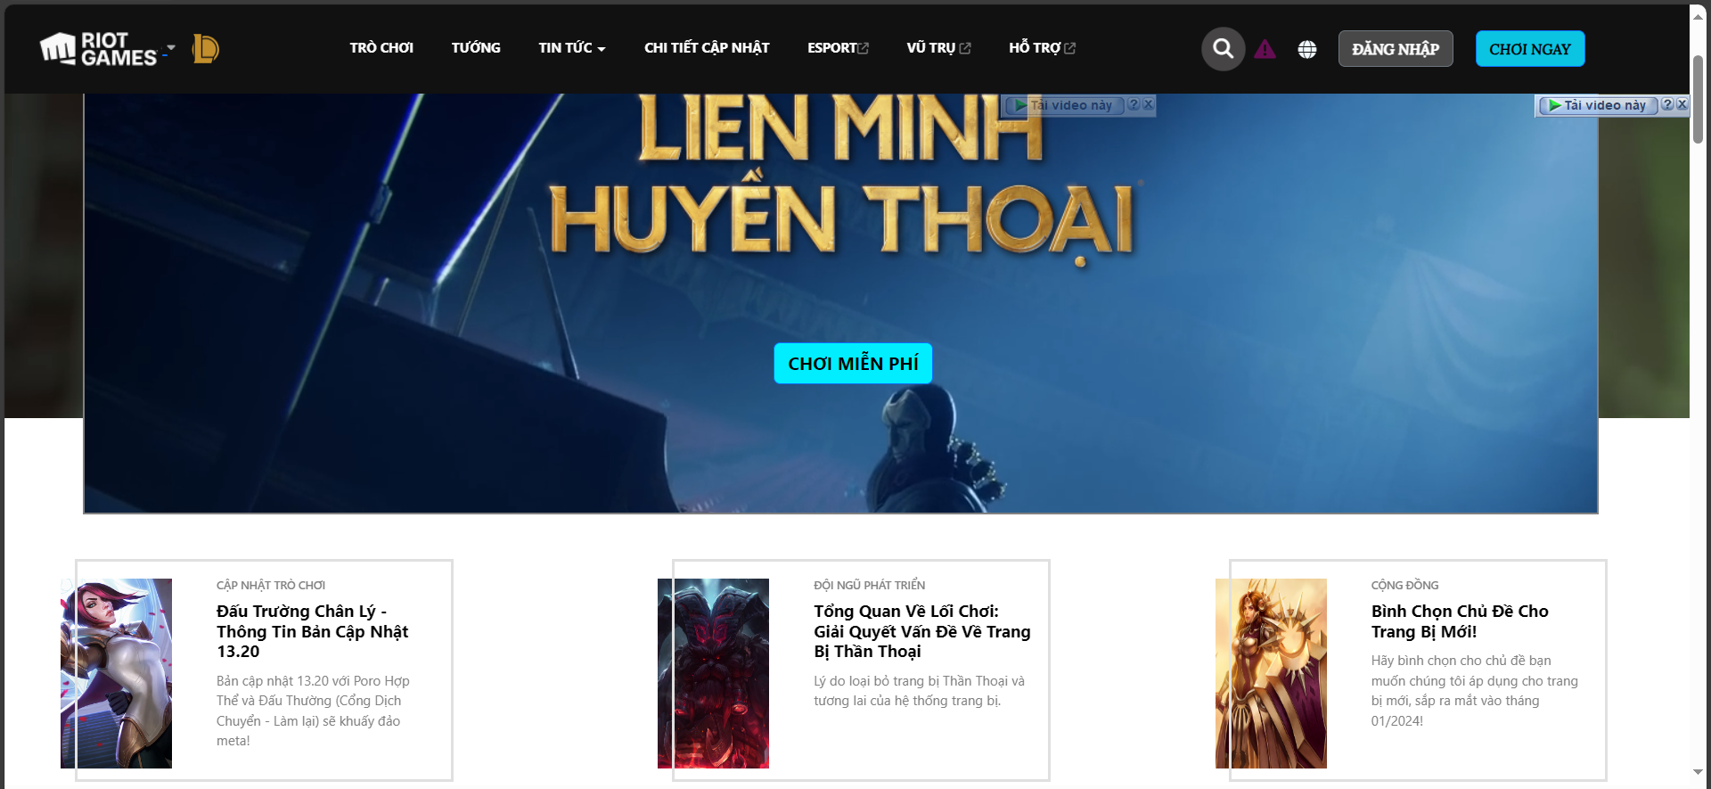
Trang chủ

Slide 13
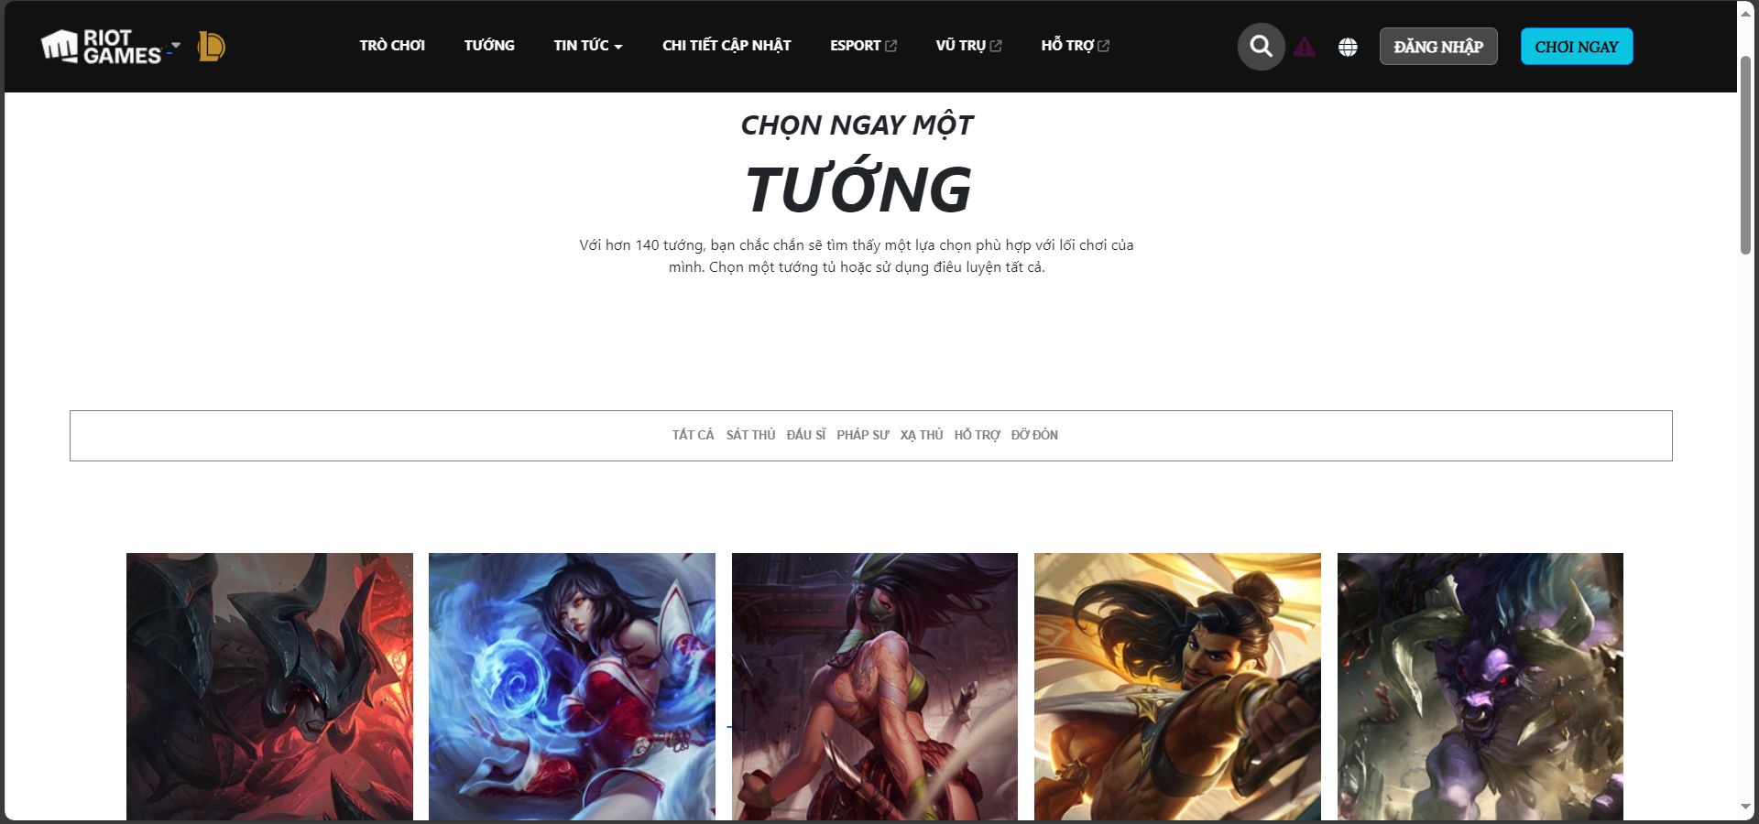
Tướng

Slide 14
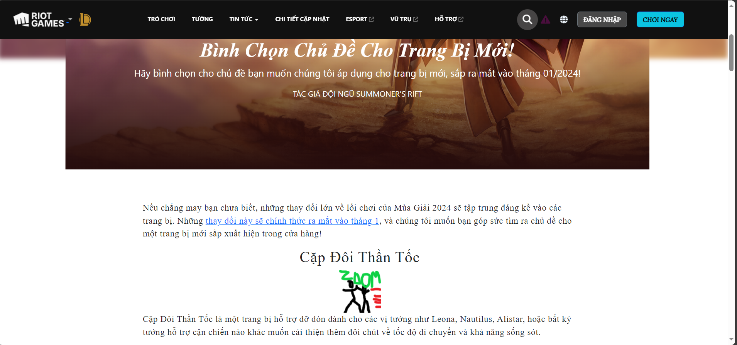
Tin tức

Slide 15
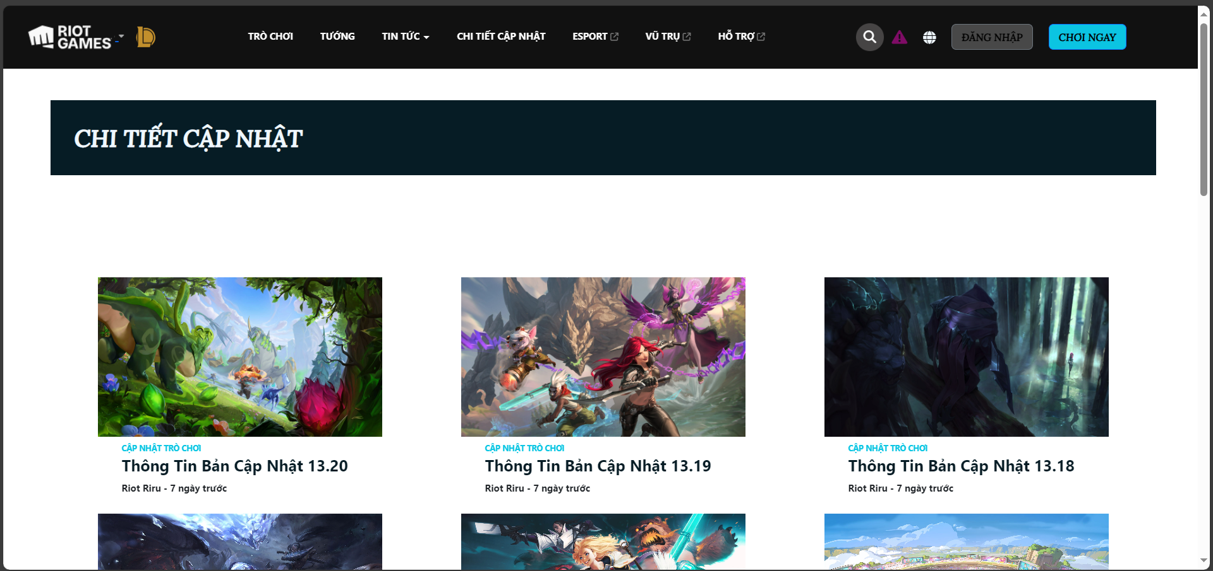
Chi tiết cập nhật

Slide 16
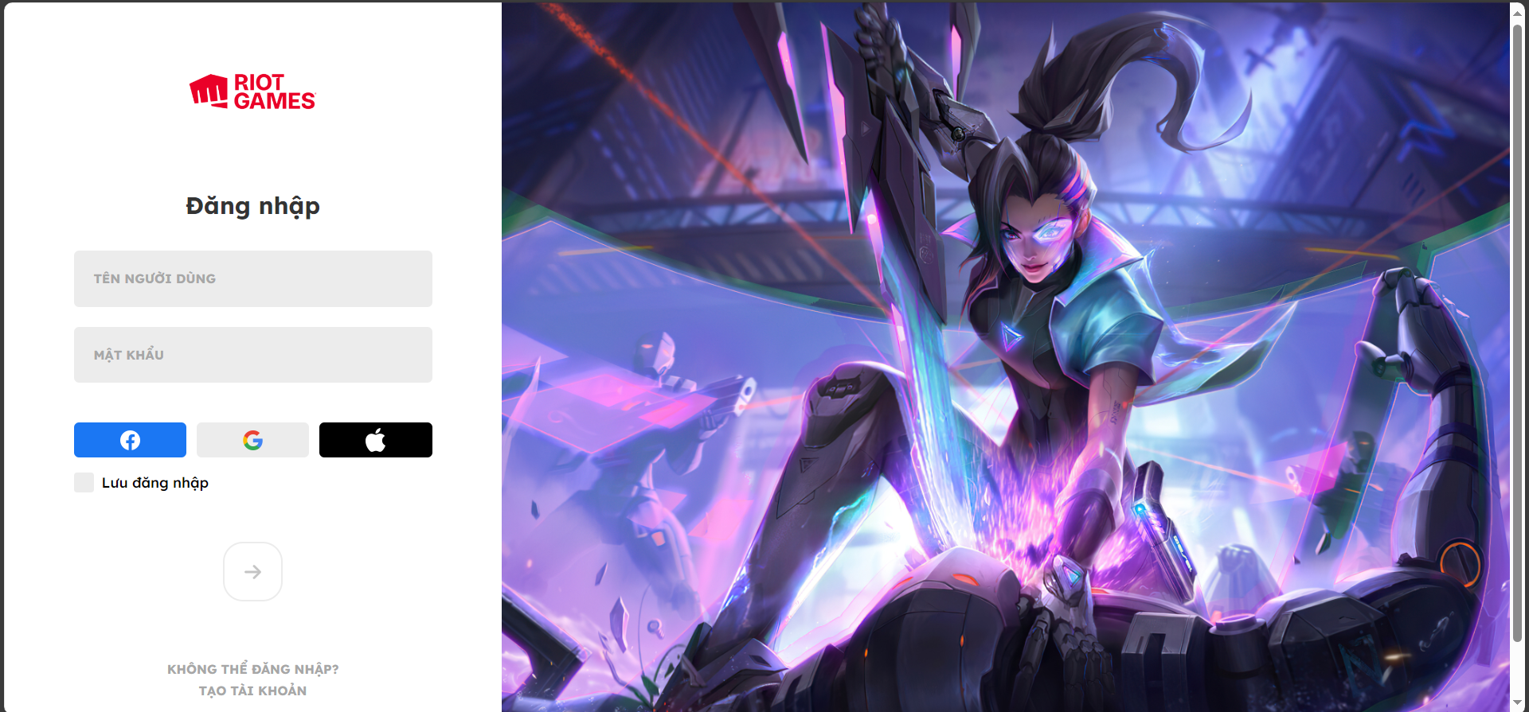
Đăng nhập

Slide 17
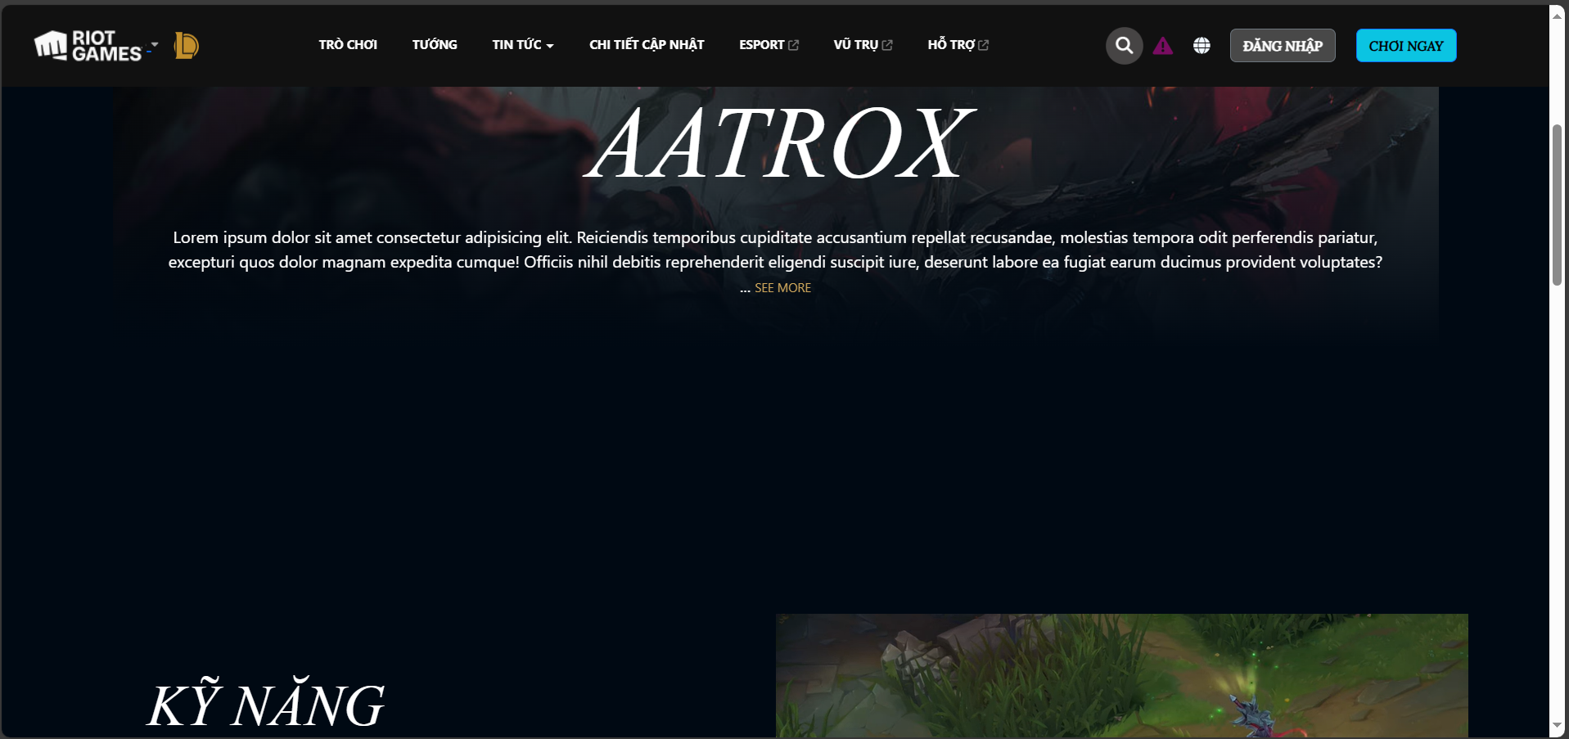
Thông tin chi tiết về tường

Slide 18
Thank
For
Whatching

